Slide 1
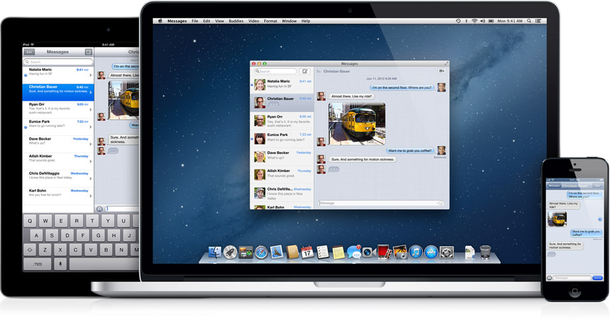
Операционная система MacOS
Вакуленчик Владислав ИСиТ 3-1

Slide 2
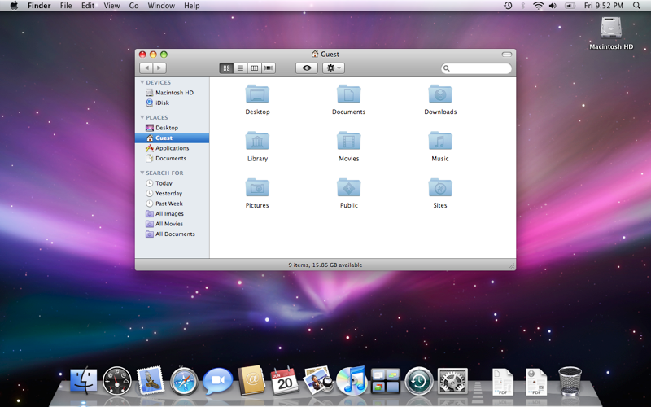
Macintosh Operating System
Mac OS (Macintosh Operating System) — семейство проприетарных операционных систем с графическим интерфейсом. Apple хотела, чтобы Макинтош представлялся как компьютер «для всех». Сам термин «Mac OS» в действительности не существовал до тех пор, пока не был официально использован в середине 1990-х годов.

Slide 3
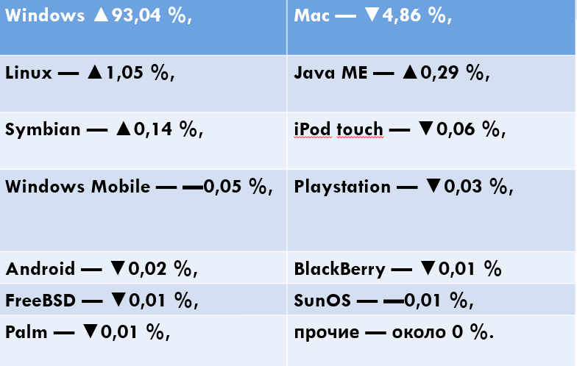
По данным компании Net Applications, в июле 2022 года рыночная доля составляла:

Slide 4
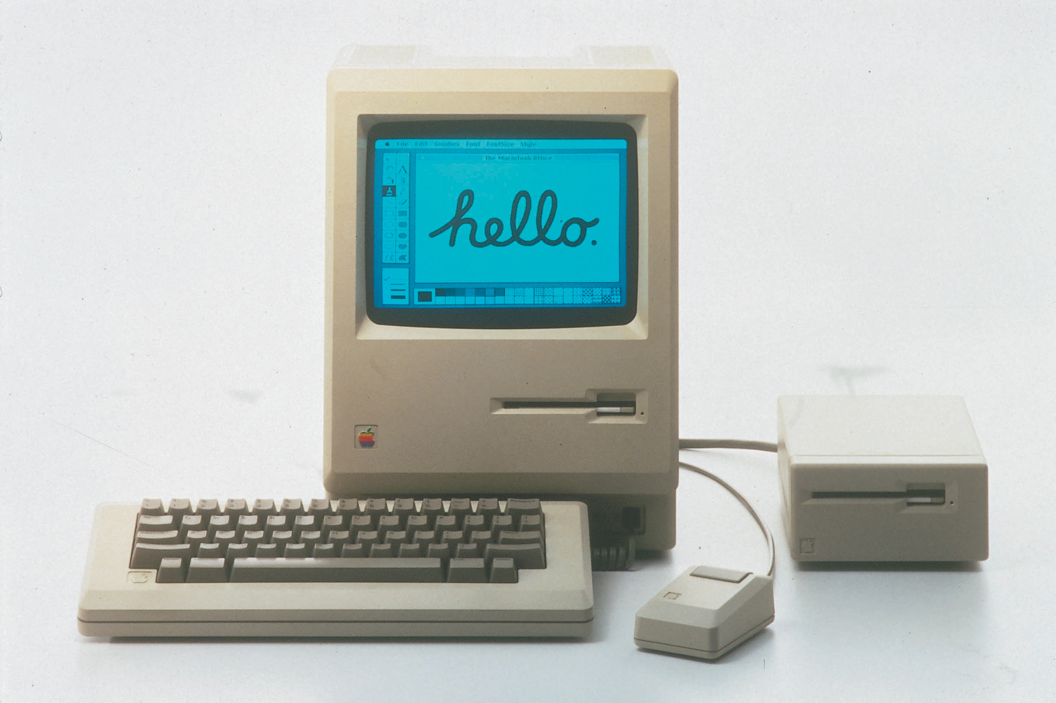
История ОС Mac OS
Mac OS вышла в свет в 1984 году вместе с первым персональным компьютером Macintosh от компании Apple. Идеи, воплощенные в первой версии системы Mac OS, ее авторы почерпнули у фирмы Xerox.

Slide 5
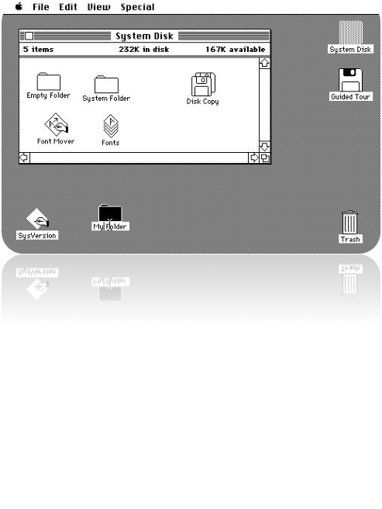
Рабочий стол первой Mac OS, 1984 год

Slide 6
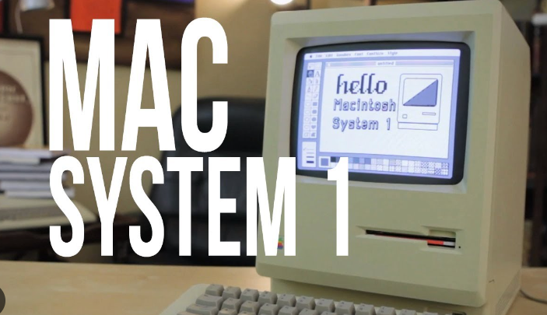
Первая версия ОС Mac OS X
Первая версия Mac OS занимала всего 216 кб дискового пространства и работала даже при обычном копировании с одного компьютера на другой. Но такой продукт был совершенно не защищен от подделки, поэтому для того, чтоб сохранить свои доходы разработчики все дальнейшее время посвятили не только ее техническому усовершенствованию, расширению функциональности и стабильности, но и защите.

Slide 7
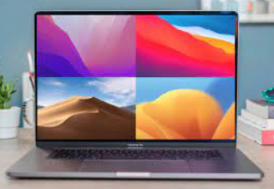
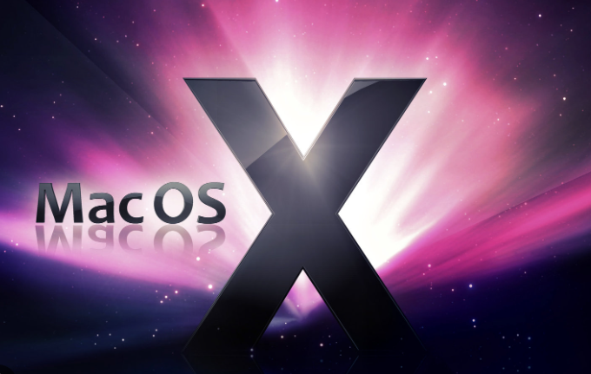
MacOS X
Теперь в Mac OS X используется все основные возможности операционной системы Unix. Это дало возможность в много раз повысить ее функциональность, защищенность и стабильность.

Slide 8
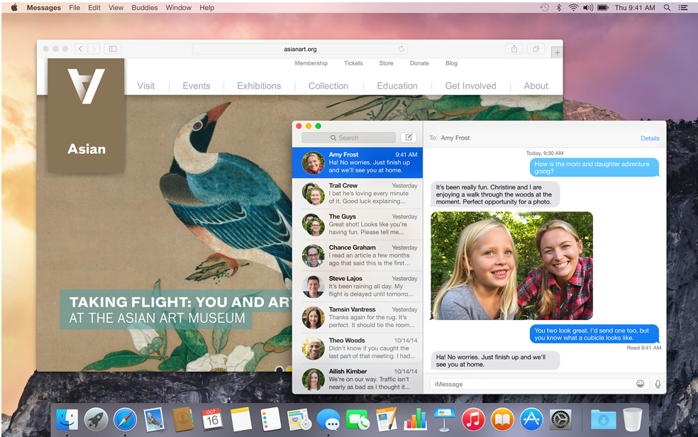
На данный момент Mac OS X имеет собственный красивый, не перегруженный спецэффектами и приятный для глаз интерфейс Aqua. Немаловажным достоинством Mac OS X является ее безопасность при работе в интернете.
Интерфейс новой версии Mac OS X Yosemite

Slide 9
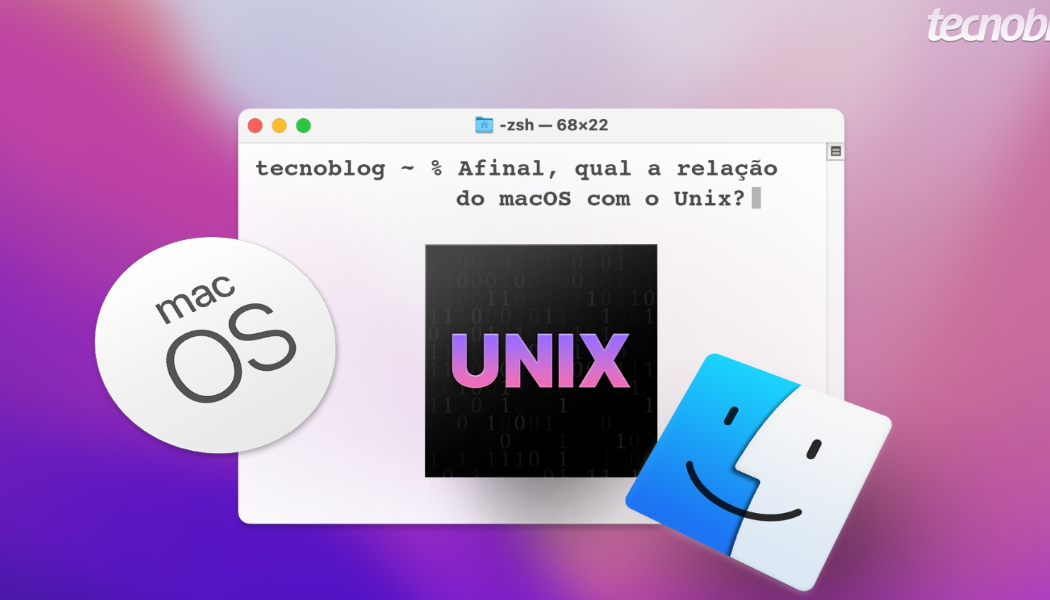
Особенности MacOS для программиста Unix-подобная ОС

Slide 10
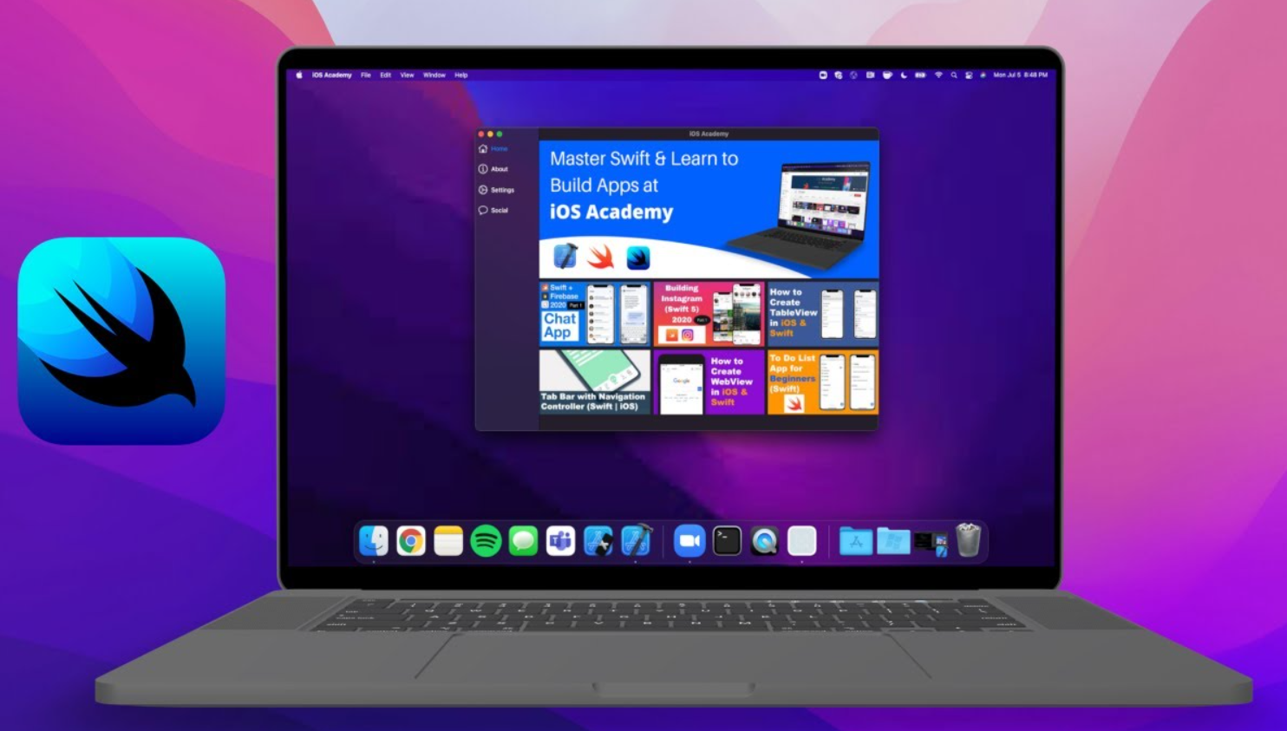
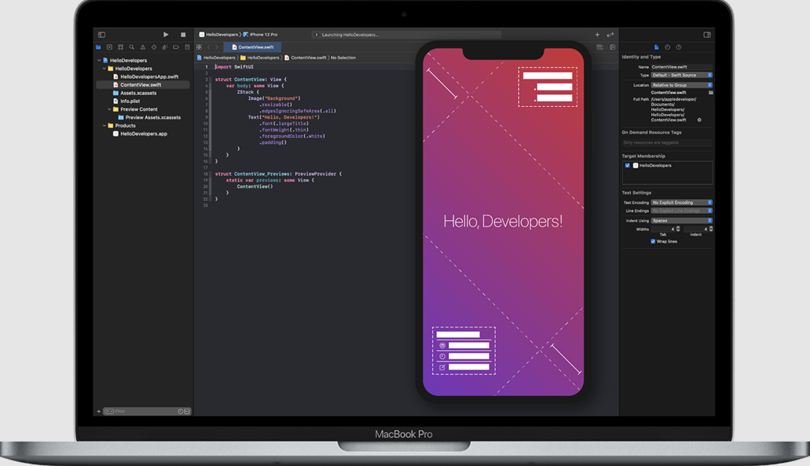
Xcode и Swift

Slide 11
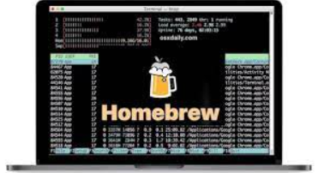
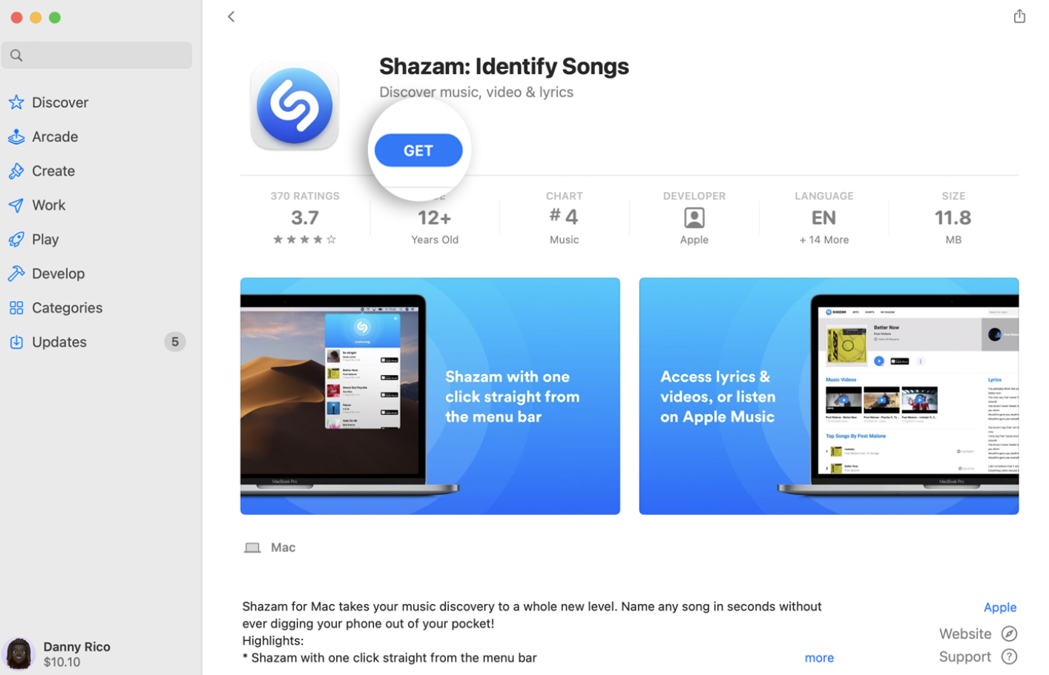
Установка и обновление программ через AppStore и Homebrew

Slide 12
Ограниченная совместимость с аппаратным обеспечением
macOS ограничена аппаратным обеспечением, производимым Apple. Это означает, что разработчики могут ориентироваться на конкретные конфигурации Mac, что облегчает тестирование и оптимизацию приложений.
Windows существует на широком спектре устройств от различных производителей, что означает более широкую совместимость с разными конфигурациями.

Slide 13
Плюсы и минусы ОС Mac OS
Главной причиной небольшого процента людей, которые выбрали для работы компьютеры от компании Apple, является в первую очередь цена, а во вторую очередь закрытость MacOS.

Slide 14
Плюсы и минусы ОС Mac OS
Модельный ряд компьютеров Macintosh предложенный в магазина довольно бедный, каждое направление представлено лишь двумя тремя экземплярами. При том все компьютеры выпускаются только в готом виде, и тем, кто привык сам собирать себе компьютер этот вариант совсем не подойдет. Но с другой стороны придя в магазин, вам не придется долго думать какой из Macintosh стоит выбрать, при этом качество каждого из них будет на самом высоком уровне

Slide 15
Плюсы и минусы ОС Mac OS
При этом ОС Mac OS была создана именно для компьютеров Macintosh, что позволяет вам использовать возможности железа на 100 процентов, а не переплачивать деньги за новинки.
К тому же в комплект с Mac OS входит набор действительно полезных программ, позволяющих организовать весь рабочий процесс современного человека. Также плюсом является бесплатное сервисное обслуживание в любом фирменном магазине компании Apple.

